Slide 1
INTRODUÇÃO AO R E ESTATÍSTICA BÁSICA:
1 PRÁTICO:
DESCRITIVA
LUIS ANUNCIAÇÃO (PUC-RIO)
anovabr.com

Slide 2

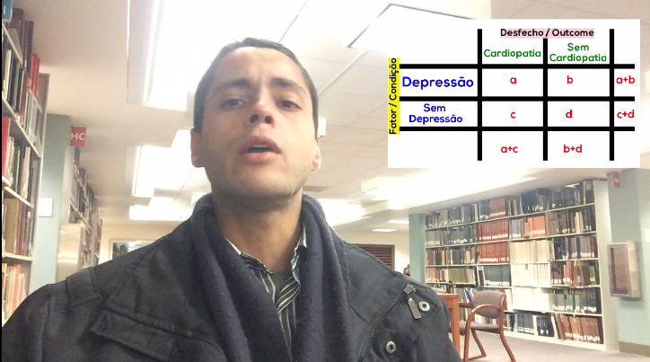
ESTRUTURA DE AULAS
O que vamos fazer e o que espero que você consiga
(O CURSO)
Agenda – Objetivos
Noções para aplicação
Lab
Revisão
Mix entre aspectos relacionados ao R e à Estatística
Hands on
Arquivos em ANOVABR.COM
Esclarecimentos teóricos e preenchimento de lacunas

Slide 3
Agenda / objeTivos
Instalar o R, o R Studio e carregar os primeiros pacotes
Carregar bases de dados
Ambiente / Filosofia tidyverse
Implementar as primeiras técnicas descritivas
R Markdown, Github

Slide 4




Fluxograma
Realidade
Pesquisa
Dados
Programa
STATA
Programação
SPSS
BASE
R
tidyverse
Modelos
Natural
Transformação
R markdown
Comunicação
R Github
Visualização

Slide 5
pesquisa
y1
Homens
Universitários
Transtornos da Alimentação EAT-26
y2
y3
Brasil
...
Mulheres
y26
y1
Homens
Transtornos da Imagem corporal BSQ-34
y2
Espanha
y3
...
Mulheres
y34
País
Sexo
Medidas

Slide 6
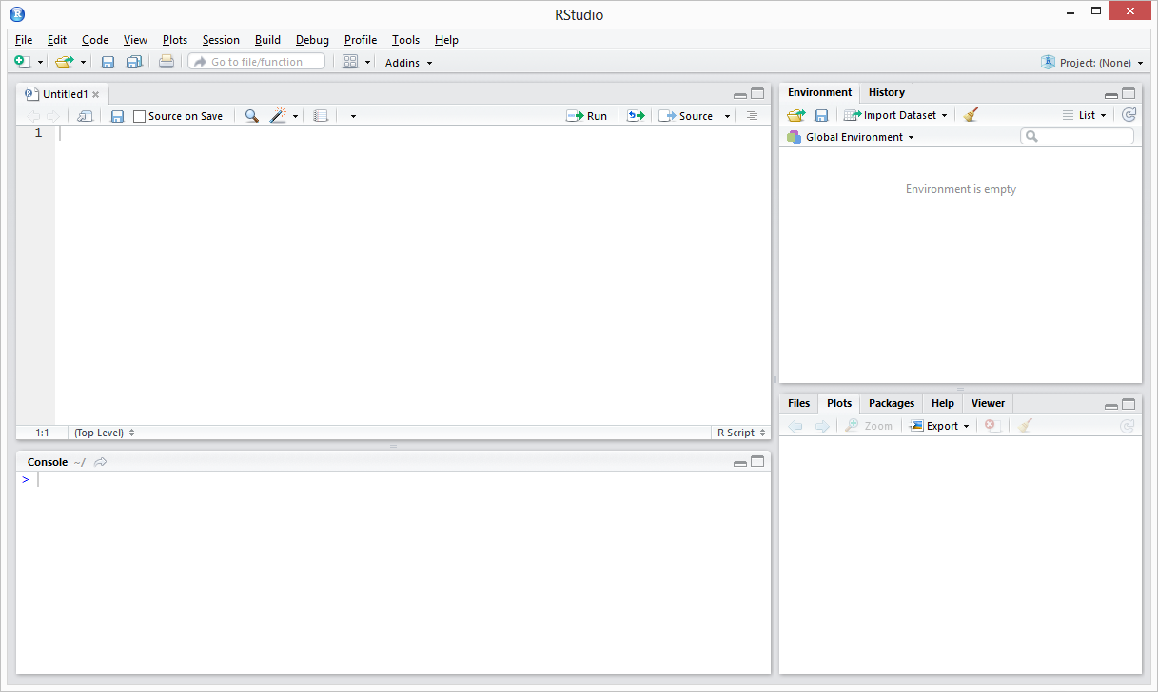
Interface r STUDIO
Bases,
Vetores
Sintaxe
Gráficos
Ajuda
Front end

Slide 7
Comandos importantes
Novos pacotes ao R
install.packages("pacotes")
library("pacote")
?duvida
nome <- ação
%>%
Carregar pacotes
Buscar ajuda
Criar objetos
pipe
tidyverse Rcmdr psych mirt lme4 Car mice

Slide 8
DPLYR
Seleciona variáveis de interesse
select()
mutate()
filter()
arrange()
group_by() %>% summarise()
Variáveis
Adiciona variáveis
Filtra (condicional)
Observações
Ordena (condicional)
Tabelas condicionas

Slide 9
DPLYR
dados
%>%
filter(VAR=="")
%>%
group_by(VAR)
%>%
mean(VAR, na.rm=T)
Summarise( )
dados %>% group_by(pais, sexo) %>%
summarise_at(vars(ceri_soma, eat_soma, bsq_soma),
funs(mean = mean(., na.rm = TRUE),
sd = sd(., na.rm = TRUE)))

Slide 10
ggplot2
ggplot(dados,
+
aes (x=VAR, y=VAR, fill=VAR))
geom_bar(position = “dodge”, ...)
+
stat_summary(fun.y = mean)
+
labs(x = "", y= "", title = "")
ggplot(dados_brasil, aes(sexo, eat_soma, fill = sexo)) + geom_bar(fun.y = mean, position = "dodge", stat = "summary") +
geom_errorbar(fun.data = mean_se, stat = "summary") + labs(y="Resultados: EAT-26", title="Comparação dos resultados da escala EAT-26 em função do sexo")

Slide 11
lab

Slide 12
revisão

Slide 13
Revisão
Instalação do R e do R Studio
Carregar pacotes
tidyverse
Trabalhar com a base de dados
Aspectos relaciondos à Estatística descritiva:
Apresentar tabelas e gráficos
Comunicação
R Markdown
Github

Slide 14
Próximo vídeo
Slides e arquivos de utilização em ANOVABR.COM
Próximo vídeo
Variáveis categóricas
Qui quadrado
Fatores de Risco

Slide 15
SINTAXE

Slide 16
Revisão
# Estatistica no R - Aula 1 (base, tabelas e graficos)
# Luis Anunciacao (Psicometria, PUC-Rio/University of Oregon)
# luisfca@gmail.com www.anovabr.com
library("tidyverse") #carregar pacote
backup <- dados #criar arquivo de backup
dados %>% glimpse() %>% names() #apresentar variÃ¡veis
dados <- dados %>% mutate(ceri_soma = rowSums(.[13:18], na.rm=T)) #adicionar Ã base
dados <- dados %>% mutate(eat_soma= rowSums(.[19:44], na.rm=T)) #idem (separado para finalidade acadÃªmica)
dados <- dados %>% mutate(bsq_soma = rowSums(.[45:78], na.rm=T)) #idem
dados %>% select(ceri_soma, eat_soma, bsq_soma) %>% is.na() %>% sum() # verificar casos ausentes
dados <- dados %>% mutate(sexo = if_else(sexo == "1","Mulheres","Homens")) #Colocar os labels no fator sexo
dados <- dados %>%
mutate(paÃ­s = if_else(paÃ­s == "1","Brasil","Espanha")) %>%
rename(pais = paÃ­s) #Colocar os labels no fator paÃ­s e renomear
#apresentacao de mais informaÃ§Ãµes
dados %>%
group_by(pais, sexo) %>%
summarise_at(vars(ceri_soma, eat_soma),
funs(mean(., na.rm = TRUE), sd(., na.rm = TRUE), n()))
dados <- dados %>% drop_na(sexo) #nÃ£o usar participantes com "sexo" ausente
dados_brasil <- dados %>% filter(pais == "Brasil") %>% as_tibble() # criar uma base somente para o Brasil
dados_brasil %>% names() #listar a base
#plotar
ggplot(dados_brasil, aes(sexo, eat_soma, fill = sexo)) +
geom_bar(fun.y = mean, position = "dodge", stat = "summary") +
geom_errorbar(fun.data = mean_se, stat = "summary") +
labs(y="Resultados da escala EAT-26", title="Compara??o dos resultados da escala EAT-26 em funÃ§Ã£o do sexo")
# Luis Anunciacao, 2017
# This work is licensed under a Creative Commons Attribution-NonCommercial-ShareAlike 4.0 International License.
#https://creativecommons.org/licenses/by-nc-sa/4.0/

